Slide 1

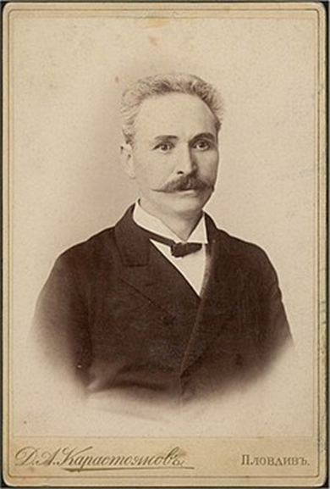
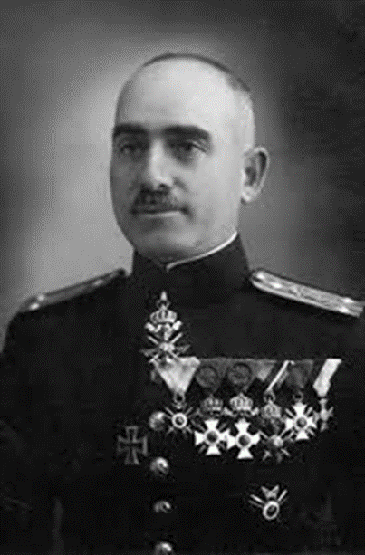
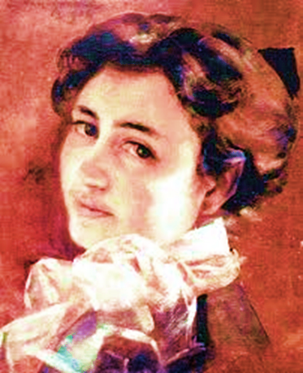
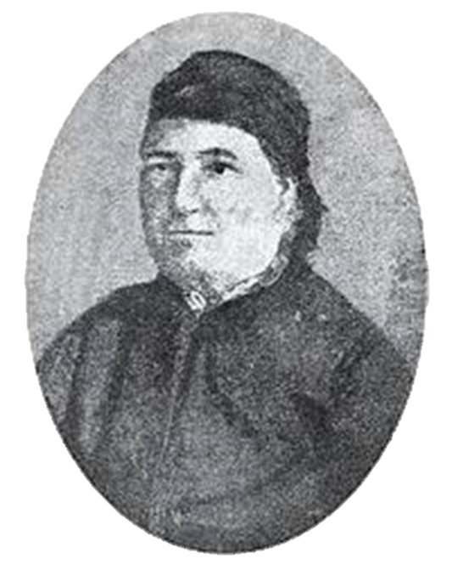
Българите, за които трябва да знаем повече

Slide 2
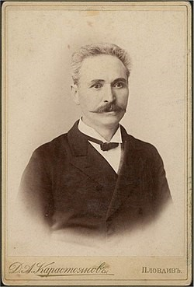

Георги Данчов
Роден през 1846г. В Чирпан, изсраства в добро семейство и от малък започва уроци рисуване. Развива се бързо и е приет в ателието на големия майстор Исарио.

Slide 3
С какво допринася Георги Данчов?
Освен, че помага за престижа на българското изкуство той е много близък с Левски. Дяконът му гласува голямо доверие и той е избран за председател на революционния комитет в Чирпан.
Когато Левски е заловен Данчов е сред организаторите на най-дръзкият план за неговото освобождаване, а именно демонтиране на релсите на жп линията от Пловдив до Цариград, но така или иначе планът не се реализира. Въпреки това Данчов става пример за смелост и приятелство.

Slide 4
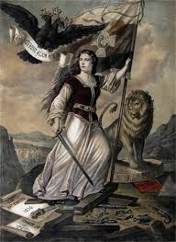

„СВОБОДНА БЪЛГАРИЯ“

Slide 5
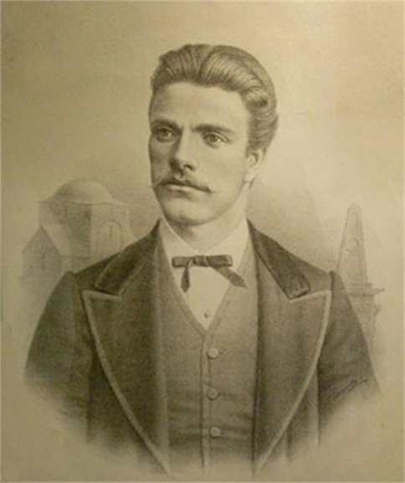

„ПОРТРЕТ НА ВАСИЛ ЛЕВСКИ“

Slide 6
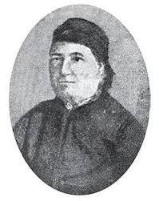
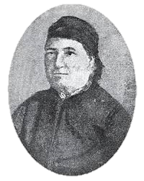
Баба Неделя
Тя е активна българска просветителка от 19 век. От малка е любознателна, мечтата й е да стане учителка и с течение на времето става. Мечтата й е изпълнена, но вече има по-големи амбиции.

Slide 7
Допринасянето на Баба Недялка за България
Благодарение на нея за пръв път се чества денят на светите братя Кирил и Методий. Помага за отварянето на девически училища в различни градове до края на живота си.
Най-важната задача, която й е била поставане е от самият Васил Левси – да ушие знаме. За малко турците да я хванат. Но не успяват и тя довършва знамето заедно с нейната дъщеря, която след смъртта й, продължава просветното дело.

Slide 8
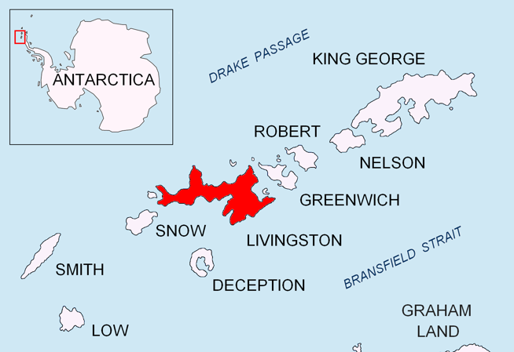
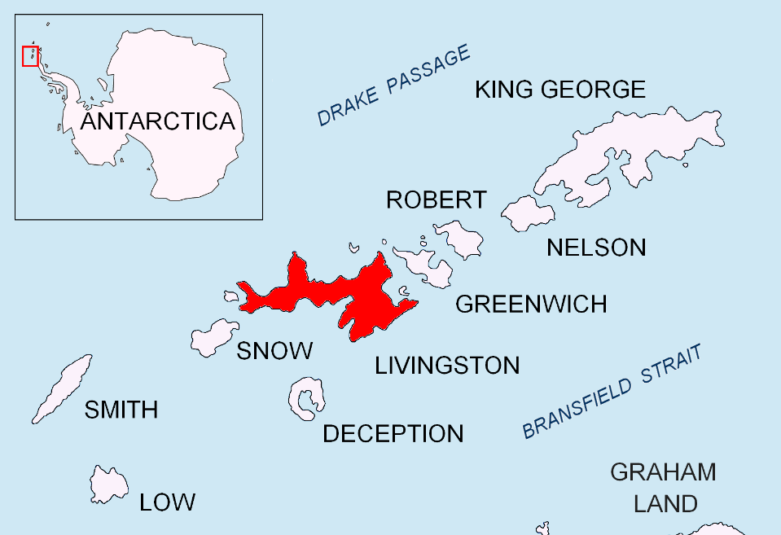
Интересен факт
Години след смъртта на Баба Неделя в нейна чест е кръстен площад и леденият морски нос на остров Ливингстън, Антарктида – Nedelya Point.

Slide 9
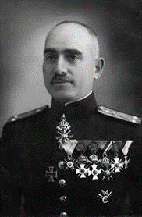

Петър Димков
Петър Димков е роден през 18.12.1886г. в стар възрожденски род.
Офицер, лечител с над 20 издания, посветени на народната медицина.

Slide 10
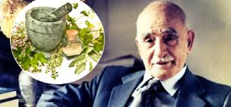

Какво прави Петър Димков?
Петър Димков взима участие в Балканската, Междусъюзническата и Първата световна война.
1909г. – подпоручик в Драгоманския плок.
1912г. – командир на рота към пехотен полк.
Димов се сблъсква с всякакви наранявания, болести и травми. Ужасните усновия и липсата на лекарства го карат да прибягва все по-често до народна медицина.

Slide 11
Петър Димков казва:
„Една вечер при мене дойдоха петима стари турци начело с един учител – много мъдър турчин, карловец, над сто години може би имаше. Той каза така: „Щом ще се прави къщата на Левски, да дадем и ние като карловци каквото можем. Защото той не бе враг на турския народ, а на бейовете, на изедниците. И събрахме помежду си тези пари и ви ги даваме да ги употребите, както вие знаете...“ , и ми дава една голяма кесия, а в нея – 18 000 лева, дар на къщата на Левски!“

Slide 12
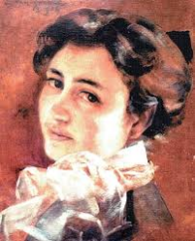

Елисавета Консулова – Вазова
Елисавета е родена през 04.12.1881г.
От малка показва интерес към изкуството и природата.
Тя е жената с първата художествена изложба в България.

Slide 13
Постиженията на Елисавета
Елисавета променя стереотипа, че всяка жена след като роди спира да се развива като личност и трябва да вложи цялата си енергия в домакинската работа. Тя успява да балансира личностното си развитие с грижата за семейството.
Елисавета Консулова – Вазова успява да преодолее културната цензува в България, като има заслуга за разрешенението българските художнички да рисуват голи тела.

Slide 14
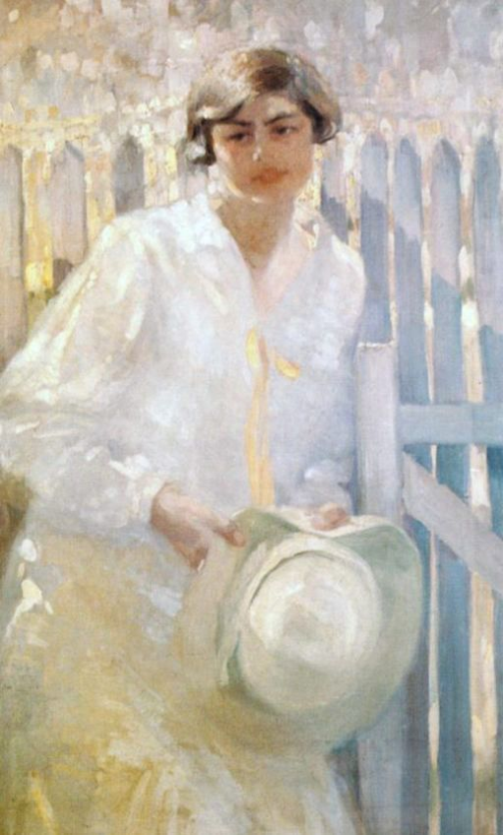

„ДАМА В БЯЛО “

Slide 15
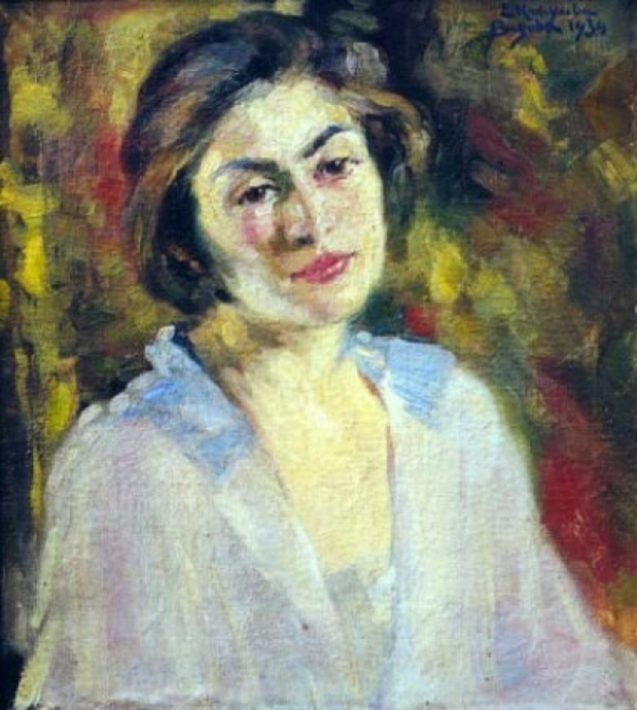

„ПОРТРЕТ НА ЖЕНА”

Slide 16
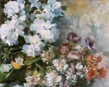

„БЯЛА АЗАЛИЯ И АНЕМОНИЯ“

Slide 17
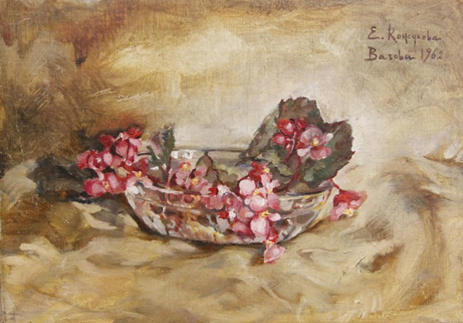

„БЕГОНИИ“

Slide 18

Източници:
Момчилов Делян, „Българите! Забравените постижения“, Издателство Сиела, 2017г.
Снимки на Елисавета Консулова-Вазова
Снимки на Петър Димков
Снимка на Баба Неделя
Снимки на Георги Данчов
Автори:
Александрина Маринова
Галя Маринова
Христина Аврамова

